Slide 1
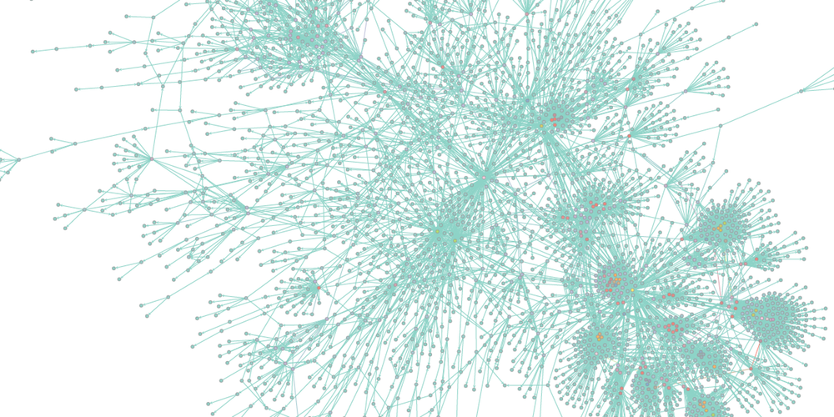

Hackathon #CodeImpot
1er et 2 avril 2016
Et si je fais une déclaration commune,
qu'est-ce que j'y gagne ?

Slide 2








1
?
2
3
1 ménage
4 options
4

Slide 3
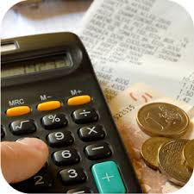
1000 €
700 €
600 €
1 saisie
4 propositions
300 €
800 €
550 €
350 €

Slide 4
Quelques résultats ≤ 60.000 € par adulte

Slide 5
Quelques résultats ≤ 60.000 € par adulte

Slide 6
Quelques résultats ≤ 60.000 € par adulte

Slide 7
Et si je fais une déclaration commune,
qu'est-ce que j'y gagne ?
A vous de jouer !
http://146.148.12.56/codeimpot/
http://www.ludovic.org/xwiki/bin/view/OpenFisca/Comparaison/
http://www.ludovic.org/xwiki/bin/view/OpenFisca/Comparaison/?viewer=code
https://github.com/julien2512/calculette-impots-python

